Slide 1
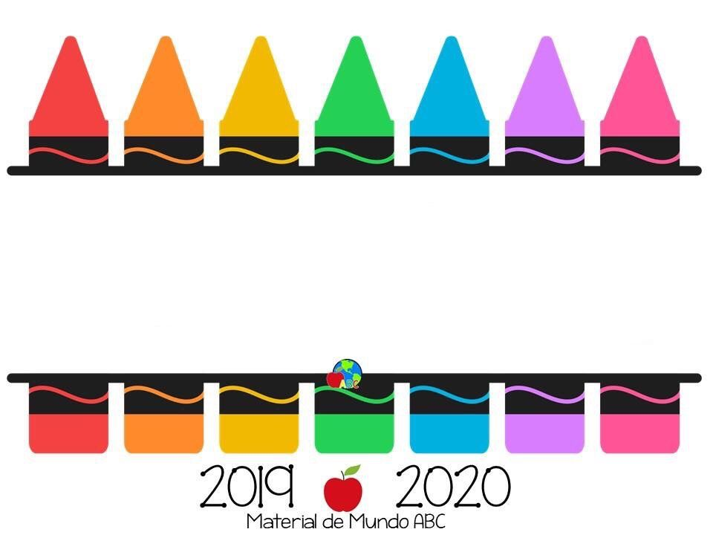
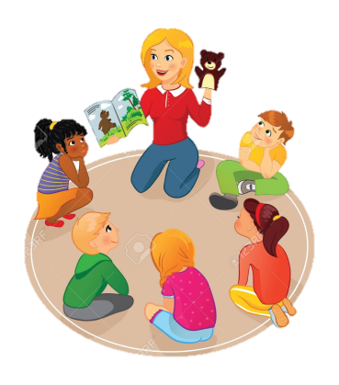
Escuela Normal de Educación Preescolar
Licenciatura en Educación Preescolar
Ciclo escolar 2021
PLANEACION SEMANAL
Jardín de niños Fantasía
Maestra: Victoria Estefanía García García

Slide 2
CRONOGRAMA
Comunidad: Estanque de Norias |  | CCT: 05KJN0029q | Nivel: Preescolar
11 alumnos | 1er grado: 1 | 2do grado: 5 | 3er grado: 5
Periodo: 24 al 28 de Mayo 2021 |  | Ciclo escolar: 2020-2021
TIEMPO | LUNES | MARTES | MIERCOLES | JUEVES | VIERNES
10 minutos | Regalo de lectura | Regalo de lectura | Regalo de lectura | Regalo de lectura | Regalo de lectura
60 minutos | Educación socioemocional | Pensamiento matemático | Lenguaje y comunicación | Pensamiento matemático | Mundo natural y social
 | Arte | Mundo natural y social | Educación física | Lenguaje y comunicación | Arte
10 minutos | Carpeta de evidencia | Carpeta de evidencia | Carpeta de evidencia | Carpeta de evidencia | Carpeta de evidencia
5 minutos | Pausa activa | Pausa activa | Pausa activa | Pausa activa | Pausa activa

Slide 3
especificaciones

Slide 5
aCTIVIDADES
Día | Tiempo | Actividades
LUNES | 60 min. | Elaboren juntos un listado de cosas que realizan cotidianamente como: cocinar, lavarse los dientes, comer, vestirse, lavar los trastes, planchar, salir de su comunidad. Ahora divídanlas en dos categorías: las que su hijo puede hacer solo y aquellas en las que requiere ayuda. Ayúdelo a buscar imágenes o realizar dibujos que ejemplifiquen estas acciones y elaboren un cartel comparativo que se titule “Las acciones que puedo realizar solo y las acciones en las que necesito ayuda”.
 |  | Escuchen juntos unas cuatro canciones de diferentes géneros musicales (salsa, rock, rap, boleros, mariachi), y jueguen a expresar con su cara las emociones que estas les producen. Después, pídale que dibuje en una hoja las expresiones que haya identificado en la canción que más le hayan gustado.
MARTES | 60 min. | Ayude a su hijo a realizar el ejercicio de la página 57 del Libro de la Maestra Pati: • Preescolar 1. Niños entre 3 y 4 años. • Preescolar 2. Niños entre 4 y 5 años. • Preescolar 3. Niños entre 5 y 6 años.
 |  | Siguiendo las medidas de prevención y sana distancia, salgan un momento a observar los paisajes y los seres vivos de su comunidad, y pida a su hijo que preste atención a los árboles, animales y a todo lo que le rodea. Ya en casa, muéstrele algún paisaje de algún libro, revista o cualquier material que tenga a la mano y pídale que lo observe detalladamente. Platique con su hijo y pregúntele: ¿qué diferencias encuentras entre el paisaje observado y lo que está en la imagen?, ¿cuál te gusta más?, ¿por qué? Pídale que realice un dibujo en una hoja y lo coloree, en donde ilustre el paisaje observado, resaltando sus características, como los árboles, plantas, animales, entre otros.
MIERCOLES | 60 min. | Cuente a su hijo una leyenda que conozca, por ejemplo: “La llorona” o la de los “Volcanes Popocatépetl e Iztaccíhuatl”. Si le es posible, previamente elabore unas imágenes que ilustren la leyenda y enséñeselas en el orden que aparecen los hechos. Pregúntele: ¿te gustó la leyenda?, ¿de qué trata?, ¿cómo se llamó?, ¿cómo era el lugar donde sucedió la leyenda? Pídale que dibuje o escriba la leyenda. Apoye a su hijo preguntándole: ¿qué pasó primero?, ¿qué pasó después?, ¿y al final cómo terminó?
 |  | Juegue con su hijo a “Paso a paso”. Primero un participante pone un paso de baile y luego otro participante tiene que repetir ese y además agregar un paso más. El chiste es que los participantes se acuerden qué pasos siguen, y así hasta que a alguien se le olviden los pasos.

Slide 6
Día | Tiempo | Actividades
JUEVES | 60 min. | Ayude a su hijo a realizar el ejercicio de la página 58 del Libro de la Maestra Pati: • Preescolar 1. Niños entre 3 y 4 años. • Preescolar 2. Niños entre 4 y 5 años. • Preescolar 3. Niños entre 5 y 6 años.
 |  | Narre a su hijo un suceso de su interés, como el nacimiento de un hermanito, la llegada de un animal a su casa, la partida de un familiar, y platiquen sobre quién es el personaje principal, quiénes rodean al personaje, qué acciones realizan cada uno de los personajes, en qué lugar ocurre el suceso y cómo es ese lugar. Hagan unos títeres de algunos personajes para escenificar el suceso, pueden usar bolsas de papel o tela.
VIERNES | 60 min. | Comparta con su hijo la lectura del texto de las páginas 113-115 de la UAA Exploración y comprensión del mundo social, y pídale que se imagine el momento del encuentro y la Conquista, pregúntele: ¿cómo te imaginas que fue la prima vez que se encontraron los indígenas y los españoles?, ¿alguna vez habías escuchado sobre esto? Posteriormente, coméntele que actualmente muchos de los sucesos históricos que pasaron hace tiempo, hoy día son recordados en actos cívicos en diferentes instituciones, como en la escuela. Pregúntele: ¿cómo celebran el 15 de septiembre en tu escuela?, ¿has participado en el acto cívico? (vistiéndose con trajes típicos mexicanos, en las efemérides, los honores a la bandera o en la kermés escolar). Si aún no cuenta con esta experiencia, podría platicarle la de algún hermano o familiar. Pídale que dibuje en su cuaderno o en una hoja, algunos elementos patrios (bandera, niños héroes) y que los ilumine.
 |  | Escuchen con atención una canción y sigan el ritmo con las partes de su cuerpo (los pies y aplaudiendo con las manos). Una vez que termine la canción y hayan identificado el ritmo, pídale que reproduzca sonidos a partir de ese ritmo con diferentes materiales que tengan en casa: latas, botellas de plástico, lápices o colores de madera. Después inventen sus propios ritmos.

Slide 7
evaluacion
Campo formativo/área de desarrollo: Pensamiento matematico
Aprendizaje esperado:Manifiesta interés por observar a los seres vivos del lugar donde vive, para luego hacer comparaciones y explicar sus características con sus propias palabras
Indicadores: (se redactan en base al aprendizaje esperado)
Muestra interes por los seres vivos
Explica lo que investigo acerca de los seres vivos
Desempeño del alumno:

